Slide 1

ユーザーの“心の声”を探る
UXリサーチ
@ Product Manager Conference 2017
2017年11月15日
奥泉直子

Slide 2
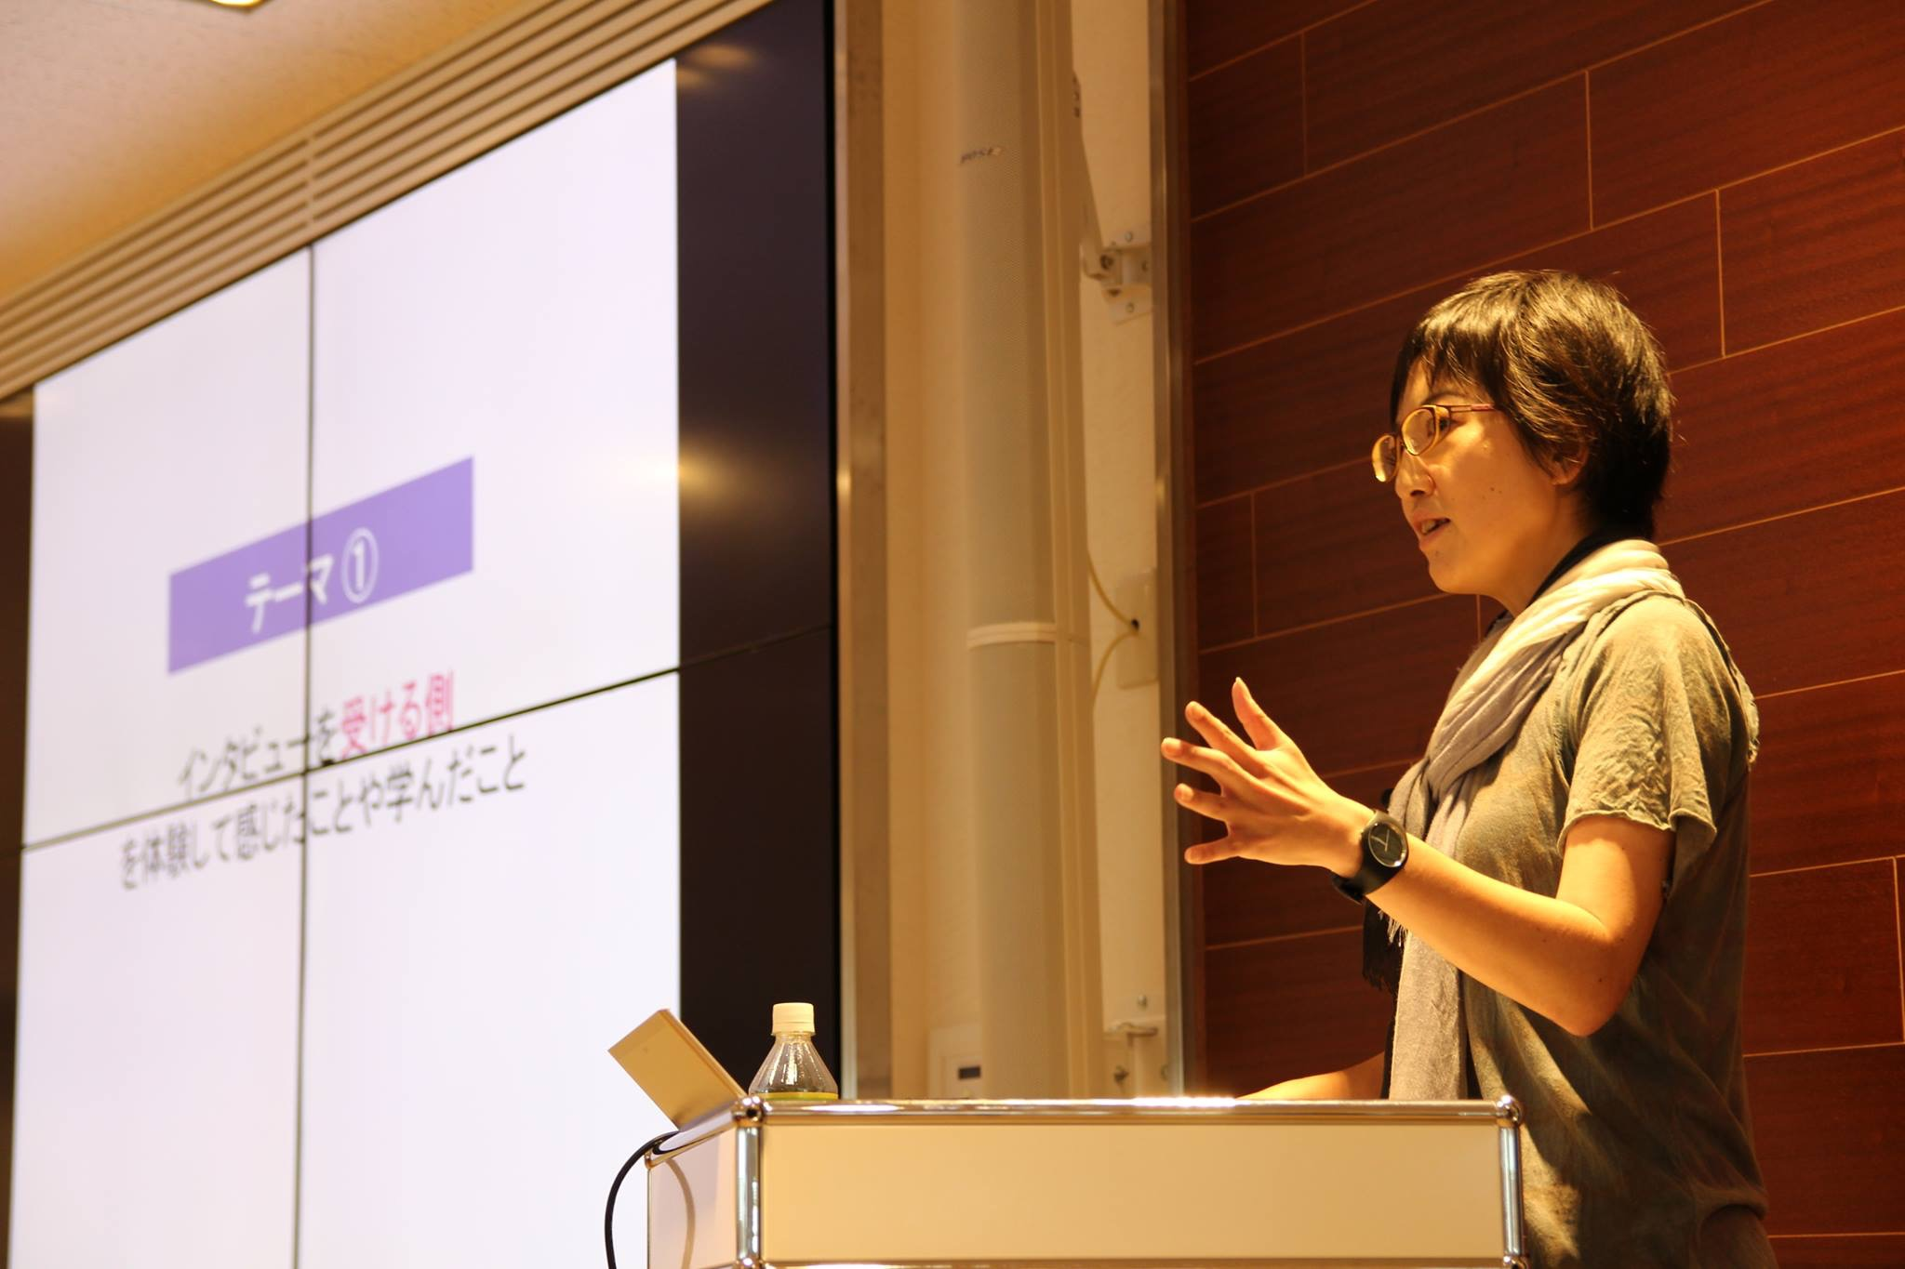
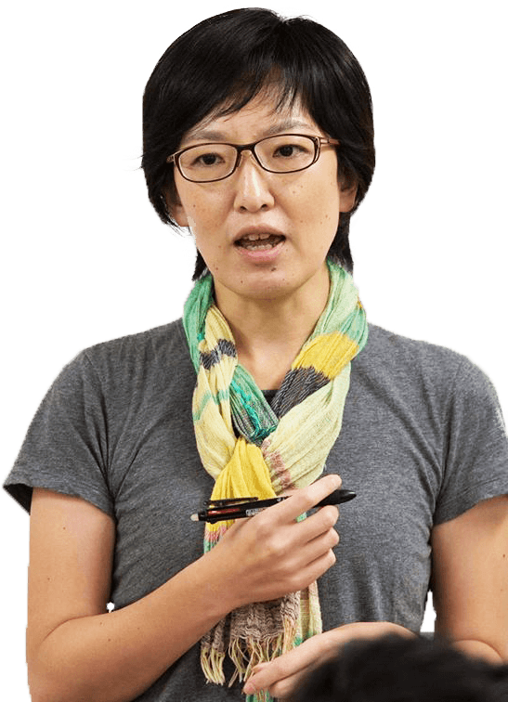
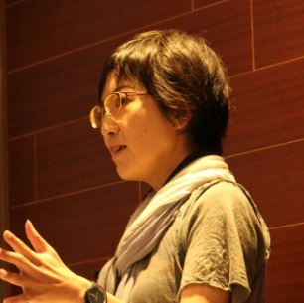
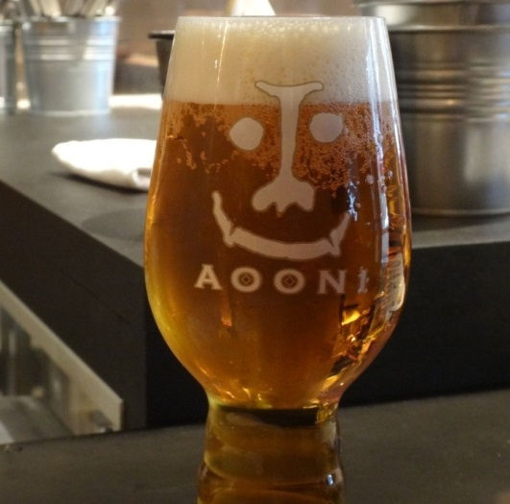
プロフィール
- About -
奥泉直子
OKUIZUMI, Naoko
フリーランスのユーザビリティ＆
UXリサーチスペシャリスト
Usability & UX Research Specialist
好きなモノはビール。
好きなコトは旅行に行って
ビールを飲むこと。

Slide 3
フリーランスになって…
14
年目

Slide 4
1225
セッション
≒ユーザー

Slide 5
本日のお題
UXリサーチとは…
UXリサーチ手法
ヒトの認知特性

Slide 6
UXリサーチとは…
UXリサーチとは…

Slide 7
UXリサーチとは…
UXD
User Experience Design
を支えるリサーチ

Slide 8

UX = User eXperience
ISO9241-210 (2010)
ユーザエクスペリエンスとは、製品、システムまたはサービスを使用した時、および／または使用を予測した時に生じる個人の知覚や反応
人の
内面
時間軸
環境
文脈
8

Slide 9
時間軸による人の知覚と反応の変化を知るための調査
人の
内面
時間軸
環境
文脈
9

Slide 10
環境や文脈が人の知覚と反応にどんな影響を及ぼし得るかを知るための調査
人の
内面
時間軸
環境
文脈
10

Slide 11
人の知覚と反応の裏にある人の感性や多様性、可変性といった人の内面を知るための調査
人の
内面
時間軸
環境
文脈
11

Slide 12
UXリサーチ手法
UXリサーチ手法

Slide 13
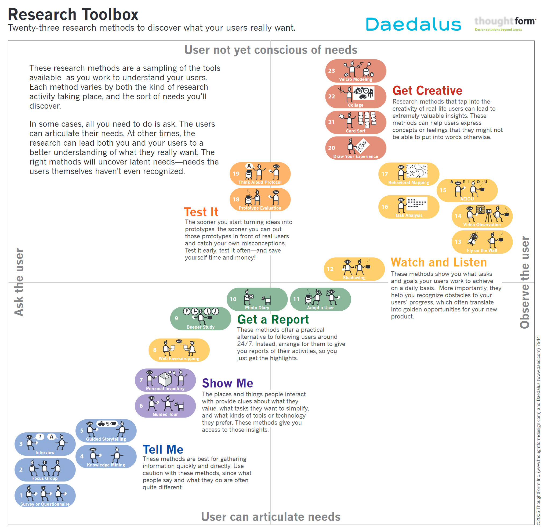
https://daed.com/ResearchToolbox.pdf
http://www.thoughtform.com/wp-content/uploads/2015/04/01_Research_Toolbox.pdf

Slide 14
User Centered Design／人間中心設計
ISO13407 (1999)
↓
ISO9241-210 (2010)
人間中心設計の必要性を確認
システムが特定のユーザーおよび組織の要求事項を満たす
利用状況の
理解と明確化
利用状況の
理解と明確化
適切に反復
ユーザーと組織の要求事項の明確化
ユーザーと組織の要求事項の明確化
要求事項に対する設計の評価
ユーザーと組織の要求事項の明確化
要求事項に対する設計の評価
要求事項に対する設計の評価
要求事項を満足させる設計による解決案の作成

Slide 15
時間軸
エスノグラフィ
行動観察
人の内面
日記調査
インタビュー
環境や文脈
https://daed.com/ResearchToolbox.pdf
http://www.thoughtform.com/wp-content/uploads/2015/04/01_Research_Toolbox.pdf

Slide 16
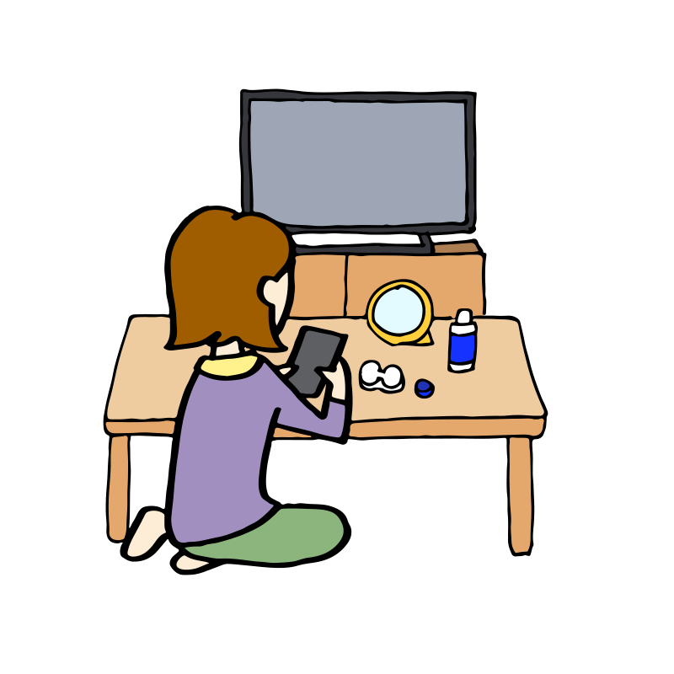
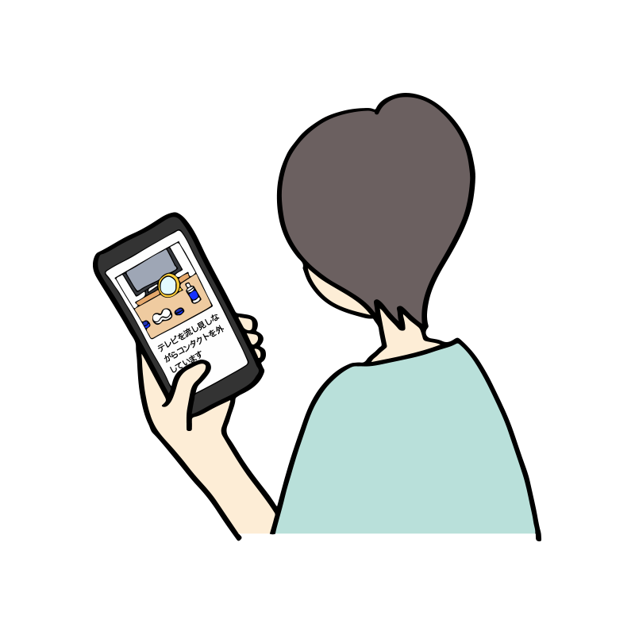

Slide 17
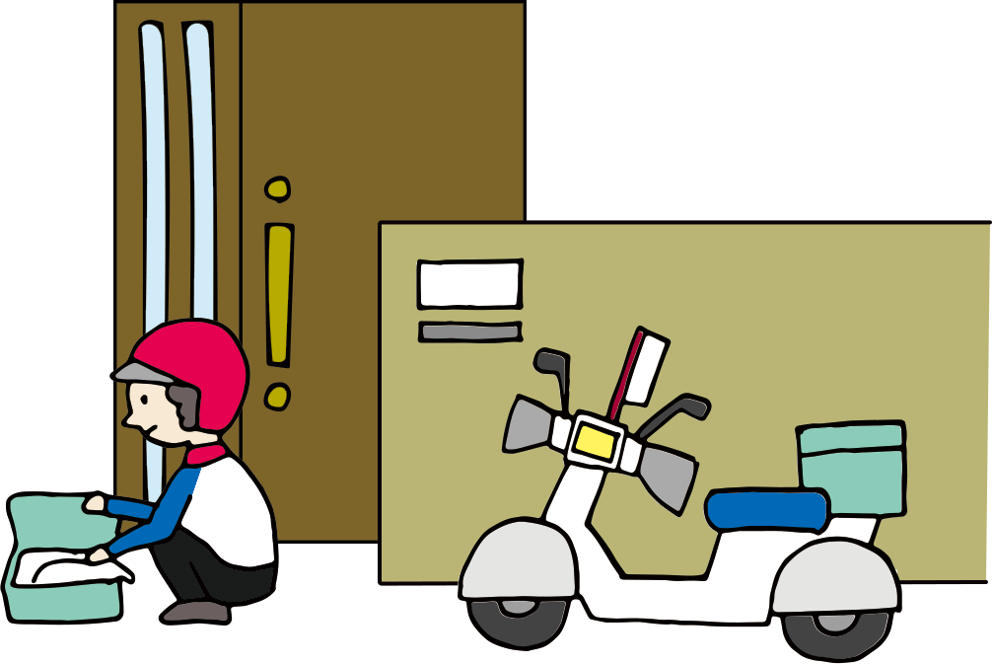

Slide 18
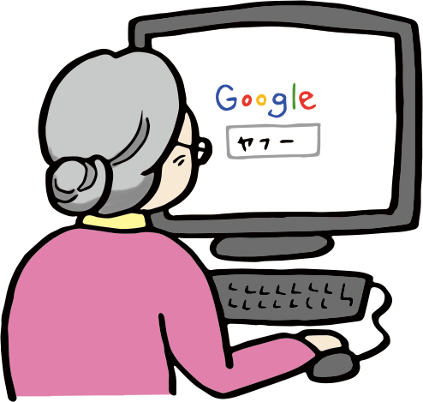

Slide 19
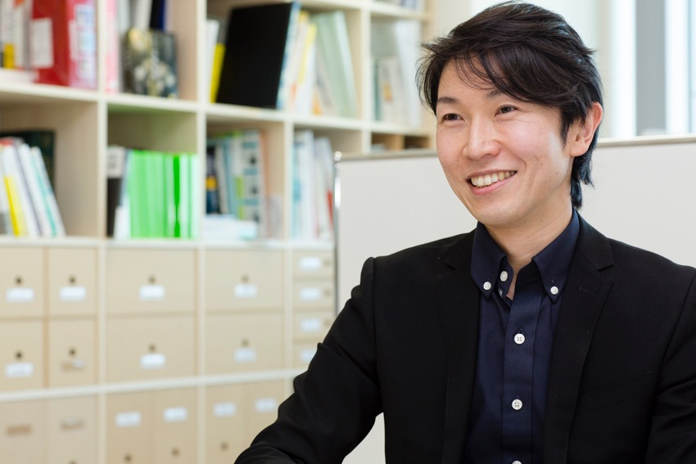
流行りの
行動観察…
だけではダメなの？
｢観察｣と｢インタビュー｣を組み合わせた調査と分析を繰り返すことでユーザの生活世界がどんどん観えてくる!
安藤昌也, 2015

Slide 20
３大調査手法の組み合わせ（例）
エスノグラフィ調査
インタビュー
日記調査
インタビュー
インタビュー
エスノグラフィ調査
日記調査
エスノグラフィ調査
アンケート
インタビュー

Slide 21
ヒトの認知特性
ヒトの認知特性

Slide 22
1
認知の
相互作用
8
確証
バイアス
2
先入観
7
選択的注意
3
機能的固着
知っておきたい
ヒトの認知特性
6
認知的
不協和
4
知識の呪い
5
記憶

Slide 23
1
認知の
相互作用
8
確証
バイアス
2
先入観
7
選択的注意
3
機能的固着
知っておきたい
ヒトの認知特性
6
認知的
不協和
4
知識の呪い
5
記憶

Slide 24


トップダウン処理
頭の中の既有知識や期待などにもとづく情報処理で、知識駆動型処理、期待推進型処理とも呼ばれる
ボトムアップ処理
外界からの知覚刺激にもとづく情報処理で、
データ駆動型処理、データ推進型処理とも呼ばれる

Slide 25
両者の相互作用は不可欠！
重要になるのは…
いずれがより主導的か！

Slide 26
左を向け

Slide 27

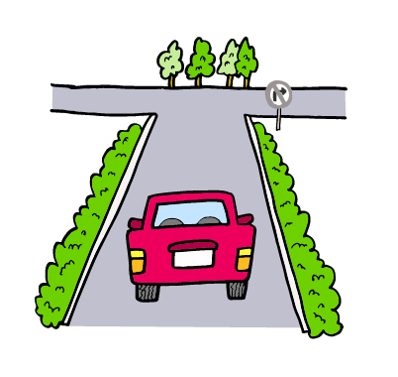
右に行きたい！

Slide 28
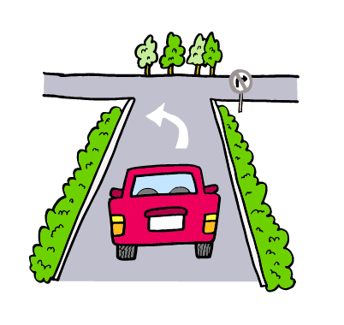
…と思ったけど、右折禁止だ！
路面に描かれた矢印により
強いボトムアップ処理が働いた！

Slide 29
ユーザーの
トップダウン処理を推測するための…
想像力
リサーチをするときに重要なのは…
ユーザーの
ボトムアップ処理を理解するための…
観察眼

Slide 30
今日お伝えしたいこと
UXリサーチしよう！
まず、ユーザーインタビュー！
ヒトの認知特性を知ろう！

Slide 31
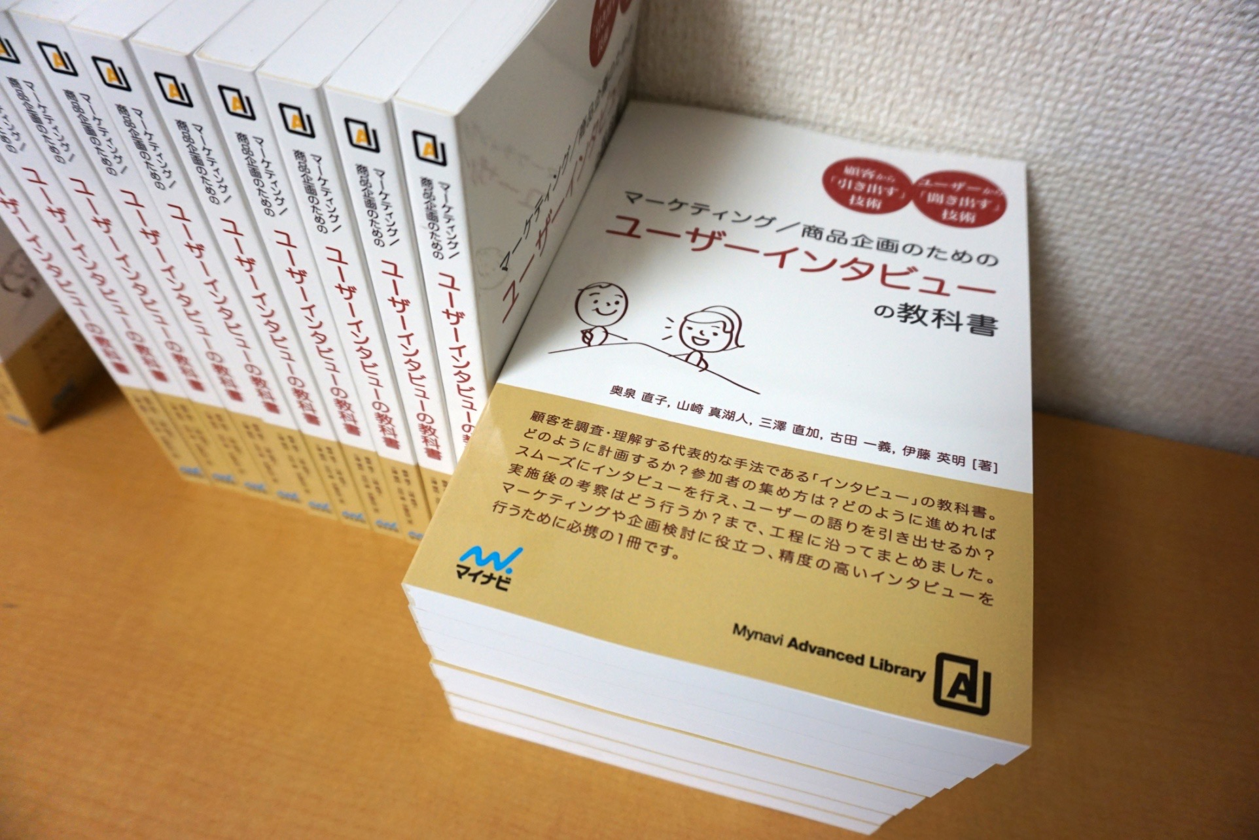

Slide 32
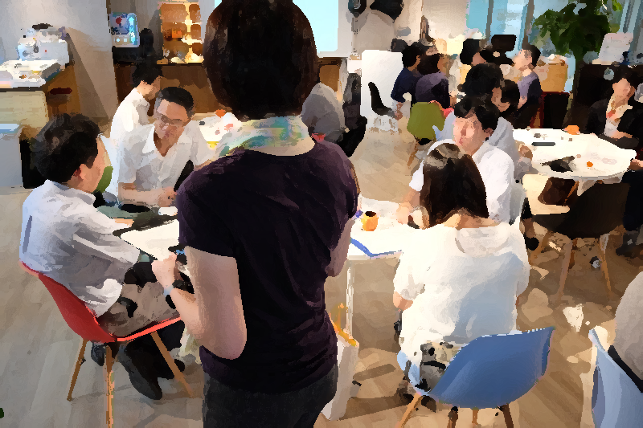
ご清聴ありがとうございました
Thank You

